Slide 1
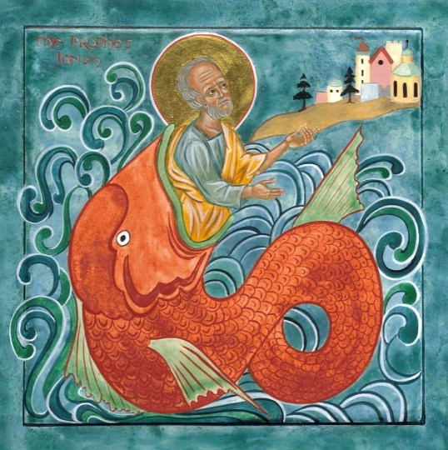
Rilettura dei Laboratori
UFFICIO SCUOLA REGIONALE PER LE MARCHE - MINISTERO DELL’ISTRUZIONE
Conferenza Episcopale Italiana
La Bibbia a scuola. Il Testo e l’ermeneutica della vita nell’IRC
CORSO REGIONALE DI AGGIORNAMENTO
Loreto 11-13 settembre 2022
Icona di Giona di Juliet Venter
Cristina Carnevale

Slide 2
Riprendiamo il senso del percorso laboratoriale
per una maggior consapevolezza
della
matrice metodologica che abbiamo utilizzato

Slide 3
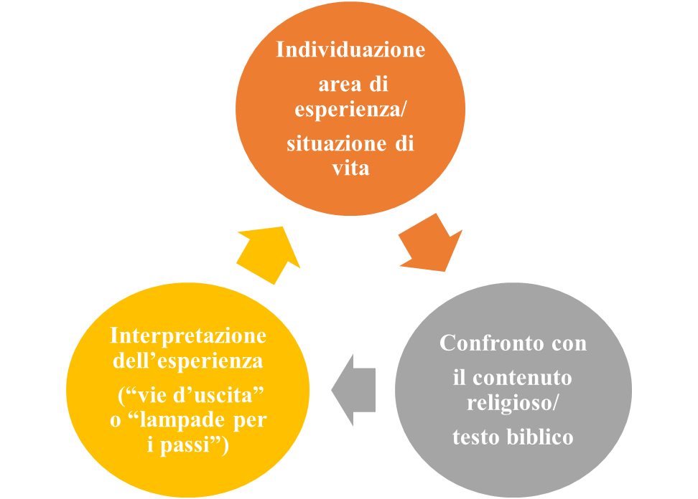

Slide 4
È importante notare che …
il confronto con il contenuto religioso/testo biblico …
non equivale all’accostarsi ad un qualsiasi altro contenuto/testo, ad esempio poesia, letteratura, filosofia, musica, arte in genere, ecc.
il contenuto religioso/testo biblico, infatti, ha una sua potenzialità specifica
offre una particolare ricchezza interpretativa che viene dal senso/patrimonio religioso

Slide 5
«Il linguaggio biblico rimane significativo anche per l’uomo di oggi (…) possiede un suo (…) modo di significare che ne fa qualcosa di assolutamente unico e originale nella storia dell’umanità».
MELI A. - ZIINO D., Il linguaggio della Bibbia. La Bibbia di fronte alla svolta linguistica, LDC, Torino 2021, 3.

Slide 6
La ricchezza interpretativa che viene dal senso/patrimonio religioso
È diversa da altri contenuti/testi
questi ultimi aiutano nella comprensione dell’esperienza in senso educativo
ma non offrono quella specifica “apertura” tipica della dimensione religiosa (apertura al trascendente, al divino, bisogno di salvezza, ricerca di senso, destino umano…)
questa dimensione può essere risorsa non indifferente nella formazione umana, nel far osservare la realtà con occhi diversi, come lo “sguardo di Dio”: una prospettiva che va oltre quella umano-terrena e si apre all’infinito/trascendente

Slide 7
L’esperienza concreta…
… quotidiana, personale, relazionale, sociale…
può assumere così contorni e significati nuovi, più profondamente umani
… in una «solidarietà profonda tra religione e vita»
(cfr. Z. TRENTI, Opzione religiosa e dignità umana, Armando, Roma 2001).

Slide 8
Matrice metodologica

